Slide 1

Экономика и бухгалтерский учет

Slide 2

Кто такой бухгалтер?
(нем. Buchhalter, Buch — книга, Halter — держатель) специалист по бухгалтерскому учёту, работающий по системе учёта в соответствии с действующим законодательством.
В НАСТОЯЩЕЕ ВРЕМЯ ПРОФЕССИЯ ЯВЛЯЕТСЯ ВАЖНОЙ,БЕЗ НЕЕ НЕ ОБХОДИТСЯ НИ ОДНО ПРЕДПРИЯТИЕ!!!
Notes:
© Copyright Showeet.com – Free PowerPoint Templates

Slide 3

Герб бухгалтеров
Призван интернациональной эмблемой счетных работников.
На нем изображены:
Солнце, весы,
кривая Бернулли
И начертан девиз:
Наука,Доверие,
Независимость
Notes:
© Copyright Showeet.com – Free PowerPoint Templates

Slide 4
Герб бухгалтеров
Значение символов :
СОЛНЦЕ-освещение бухгалтерским учетоминансовой деятельности.
ВЕСЫ-баланс
КРИВАЯ БЕРНУЛЛИ-символ того,что учет,возникнув однажды,будет существовать вечно
Notes:
© Copyright Showeet.com – Free PowerPoint Templates

Slide 5

Слово «БУХГАЛТЕР» возникло в Германии.
Первоначально лиц,занимающихся ведением учетных книг,называли- ПИСЦАМИ.
С 1498г. по повелению имп.Максимилиана-I их стали называть- БУХГАЛТЕРАМИ.

Slide 6


ЛИЧНЫЕ КАЧЕСТВА БУХГАЛТЕРА
ОБЩЕПРОФЕССИОНАЛЬНЫЕ НАВЫКИ И УМЕНИЯ
Уидчивость;
Внимательность;
Аналитические способности;
Устойчивость к монотонной работе;
Плановость работы;
Оперативность;
Стрессоустойчивость;
Низкая утомляемость;
Обучаемость.
Умение читать,понимать,слышать числа;
Наличие профессионального чутья;
Самомотивация;
Умение убеждать;
Умение контролировать;
Умение работать в команде;
Умение использовать экономико-математические методы,модели и современные технические средства управления

Slide 7

ОБЩЕПРОФЕССИОНАЛЬНЫЕ НАВЫКИ И УМЕНИЯ
Умение обрабатывать и анализировать полученные результаты;
Умение владеть рациональными приемами поиска и использования экономической информации;
Отличное знание бухгалтерского учета;
Базовые знания в области права,экономики и налогооблажения;
Владение техническими средствами.

Slide 8

Функции Бухгалтера
Анализ покупок и продаж;
Разработка систем бухгалтерского учета;
Выдвижение предложений по оптимизации расходов;
Деловое общение и сотрудничество со всеми подразделениями компании;
Ведение переговоров с официальными лицами;
Ведение бухгалтерских дел в компании;
Финансовый анализ управления компанией;
Внедрение новых методов ведения бухгалтерских дел, новых компьютерных программ.

Slide 9
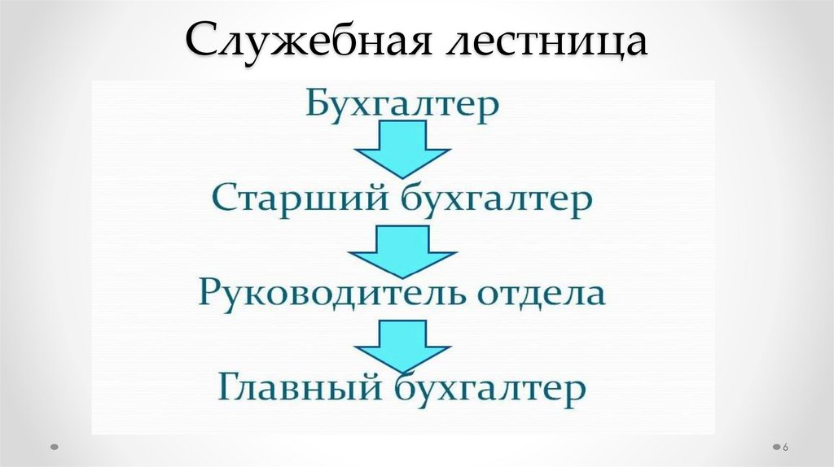
Служебная лестница

Slide 10

Спасибо за внимание

